Slide 1
Ordonnancement atelier sériel avec réglage
Suntharasarma rAMA
Métaheuristique en optimisation

Slide 2
Plan
Présentation du problème
Contraintes
Choix des instances
Revue littéraire
Implémentation
Résultats et analyse
Conclusion

Slide 3
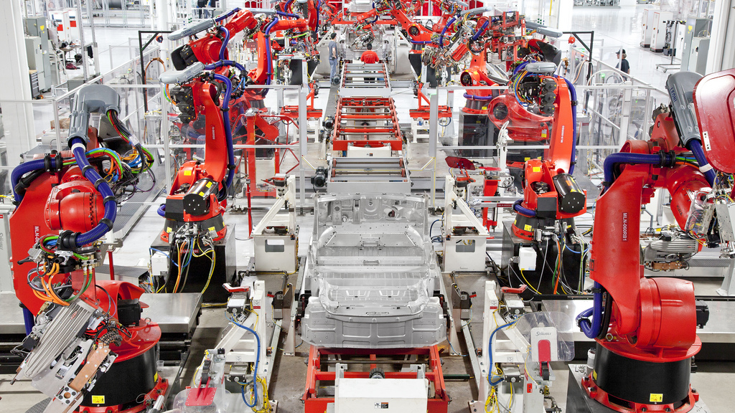
Introduction : présentation du problème

Slide 4
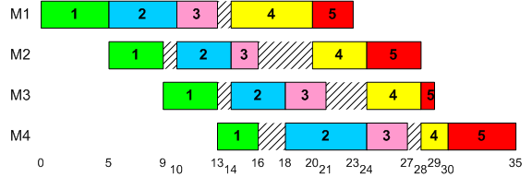
Contraintes du problème
Passage dans l’ordre des tâches
Modélisation des machines et des tâches
Travail sur une liste d’instance
Minimisation du temps d’execution total

Slide 5
Choix des instances et modélisation
Durée d’execution
Choix de 4 instances
Tailles différentes
 | Nom | n travaux | m machines | Meillere sol connue
1 | SDST10_Tai002 | 20 | 5 | 1401
2 | SDST10_Tai010 | 20 | 5 | 1178
3 | SDST10_Tai012 | 20 | 10 | 1751
4 | SDST10_Tai014 | 20 | 10 | 1465

Slide 6
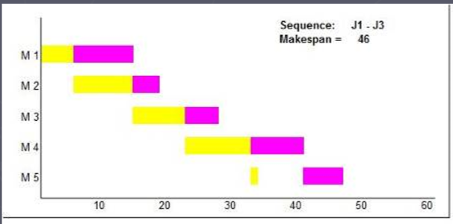
Revue littéraire et choix techniques : NEH
Durée totale d’execution des tâches
Ordonnacement par ordre décroissant

Slide 7
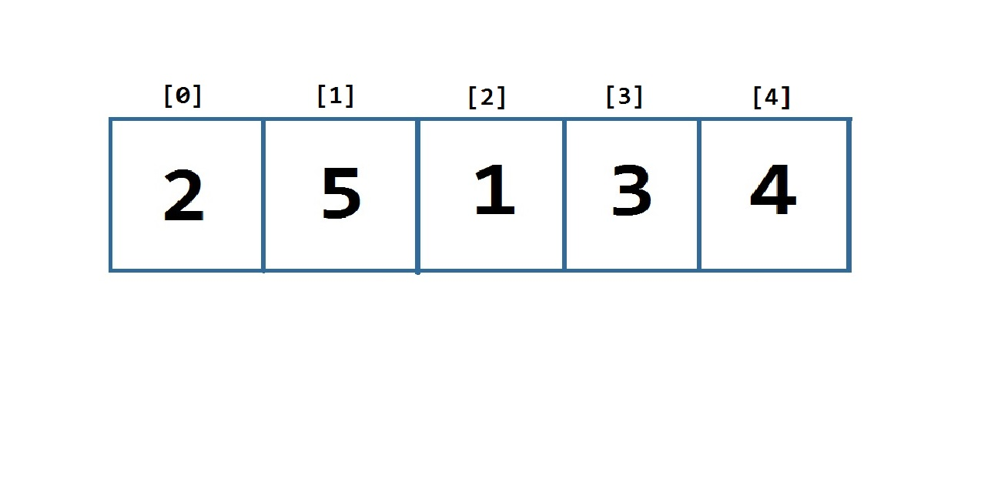
Algorithme de Descente
Basé sur NEH
Descente du NEH par permutation
Observations :
forte intensification

Slide 8
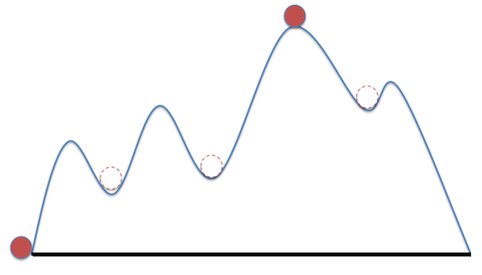
Recuit simulé
Basé sur la descente
5 Paliers
Température : 1000
Observations :
Amélioration de la descente

Slide 9
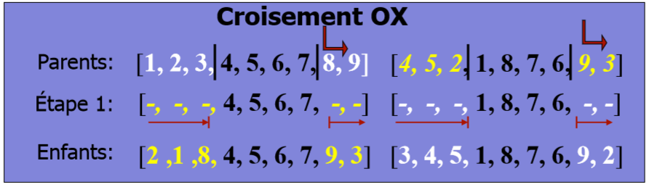
Algorithme Génétique
Population initiale
NEH – Recuit simulé
Sélection en 2 phases
Croisement Ox

Slide 10
Résultats et analyses

Slide 11
Conclusion & Analyse
Complexité de la modélisation et synthétisation du problème
Importance de la recherche bibliographique pour orienter la solution
Perspectives d’amélioration

Slide 12
Merci
Références
R. Ruiz, C. Maroto, J. Alcatraz Solving the flowshop scheduling problem with sequence dependent setup times using advanced metaheuristics (2005) European Journal of Operational Research 165, 34-54
R. Ruiz, C. Maroto, J. Alcatraz Two new robust genetic algorithms for the flowshop scheduling problem (2005)
R. Cheng, M. Gen, Y Tsujimura A tutorial survey of job-shop scheduling problems using genetic algorithms – I (1996)

